Slide 1

电视节目数据的可视化研究
答辩人：章梦依
专业：计算机应用技术
方向：数字娱乐与动画技术
导师：石民勇

Slide 2
ONTENTS
研究背景以及内容
时序性文本自适应可视化
多变量时变型可视化
基于D3与ECharts的系统实现
5
总结与展望

Slide 3
PART ONE
研究背景以及内容

Slide 4


研究
1.1
5
背景
如何充分利用大数据技术的发展，让传统电视行业获取最大有利价值，是电视从业人员面临的首要任务。电视节目数据可视化的研究有利于研究节目受众收视情况，对从业人员了解节目是否深受用户喜爱有着更加直观的视觉认识，以便更好的理解数据和挖掘数据潜在的价值。
Notes:
随着移动互联网、云计算、大数据、物联网等技术的加速发展，大数据时代的到来，产生了超越以往年代的海量数据。网络新媒体与传统媒体的更迭融合，使得电视行业面临着威胁与挑战。

Slide 5



1.2
5
研究
内容
时序性的文本自适应可视化
多变量时变型可视化
节目数据可视化系统的实现
南丁格尔玫瑰图的布局
文字自适应
时序可视化
动态实时重配优化计算
基于插值算法的曲线研究
多变量节目的数据处理
基于D3的可视化系统的实现
基于Echarts的可视化系统的实现

Slide 6
时序性文本自适应
PART two
the text adaptive algorithm

Slide 7





时序性文本自适应
2
5
南丁格尔玫瑰图的布局
文本自适应算法
时序性文本自适应算法

Slide 8
2.1
5
南丁格尔玫瑰图的布局
1.确定起始角度
和终止角度
2.内径和外径
arc()函数创建弧度生成器
指定内径值
指定外径值
用layout将非图形化的数据转换成可图形化的数据，即将数据转换成一组带有起始角度和终止角度的数据对象
3.绑定数据
每个扇形被包含在g组元素中，通过data()对数据进行绑定，并使用enter()模式为多余的数据添加新的g元素
4.绘制路径
构造颜色
路径：为path元素设置d属性值
颜色：颜色构造器fill进行填充

Slide 9
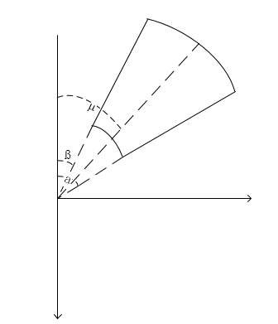
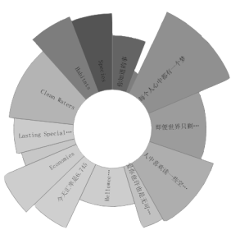
2.2
5
文本自适应算法
定位
三角形相似性确定文字的起始点位置
旋转
右半边旋转角度与左半边旋转角度相差180度
文字适应
使用foreignObject标签在SVG内添加DOM元素
Notes:
r=180*((startA+((endA-
startA))⁄2))⁄( Math.PI-90)

Slide 10
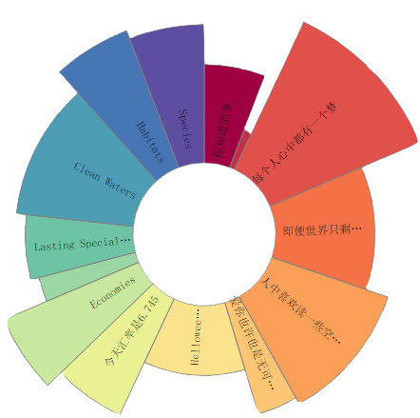
2.2
5
时序性文本自适应算法
数据的层次化
树型层次结构查询
通过key值将数据进行层次化
每一次的触发事件对数据库进行层次结构数据查询
时间轴的触发事件
交互渲染
监听时间轴的滑动事件，若时间值发生变化，则通过层次结构查询的方法对数据进行重绘计算
通过插值函数，对渲染过程添加过渡动画

Slide 11
PART Three
多变量时变型可视化

Slide 12
多变量时变型可视化
3
5
动态重配计算
基于线的插值算法
多变量时变型可视化

Slide 13
动态重配计算过程
3.1
5
动态重配计算
新添数据

Slide 14
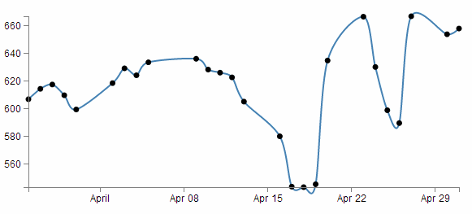
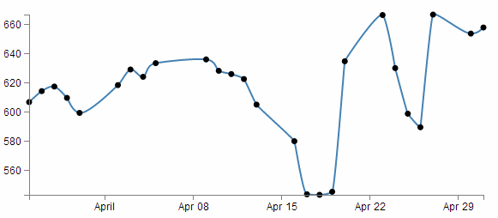
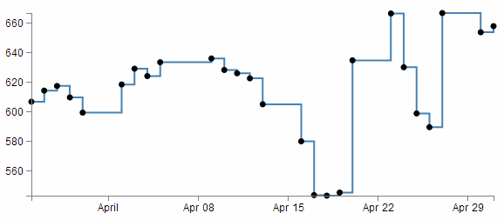
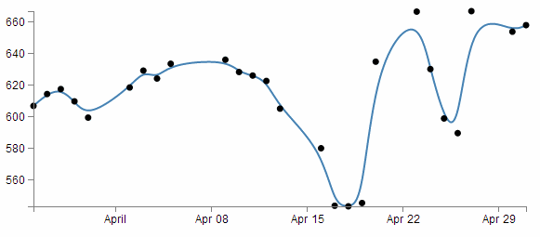
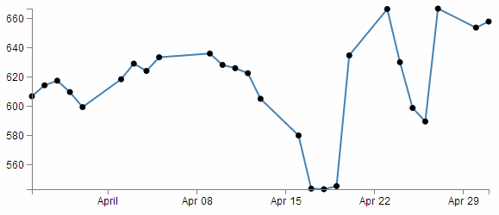
基于线的插值算法
3.2
5
基于线的插值算法
线性插值
步进插值
B样条插值
Monotone样条插值
Cardinal样 条插值
Notes:
简单线性插值误差大，且可视效果较讲僵硬。
阶梯函数，点与点之间的连线是从一个值跳到下一个中间
Cardinal样条插值算法 c为张力，可自定义c的值。c越小，曲线越紧凑，即节点的切线越平缓；c越大，曲线越疏松，节点的切线越陡峭
一种是B样本插值算法，另一种是Cardinal样条插值算法。
B样本插值算法可为观者更好的了解节目收视率的趋势情况，忽略噪点的存在。
montone 首先计算连续点之间的割线的斜率，再将每个数据点的切线斜率设置为两点斜率的均值。
Cardinal样条插值算法 由左右相邻两个节点坐标决定，且有张力c。相对于其他插值算法更加平滑柔和，可视化效果最佳，且曲线贯穿每一个散点，有利于查看收视率的峰值。

Slide 15
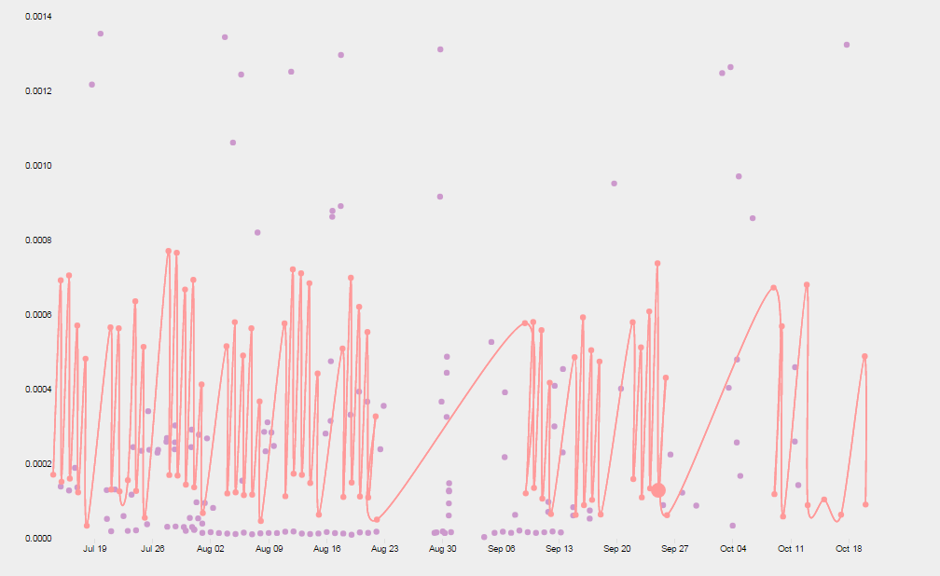
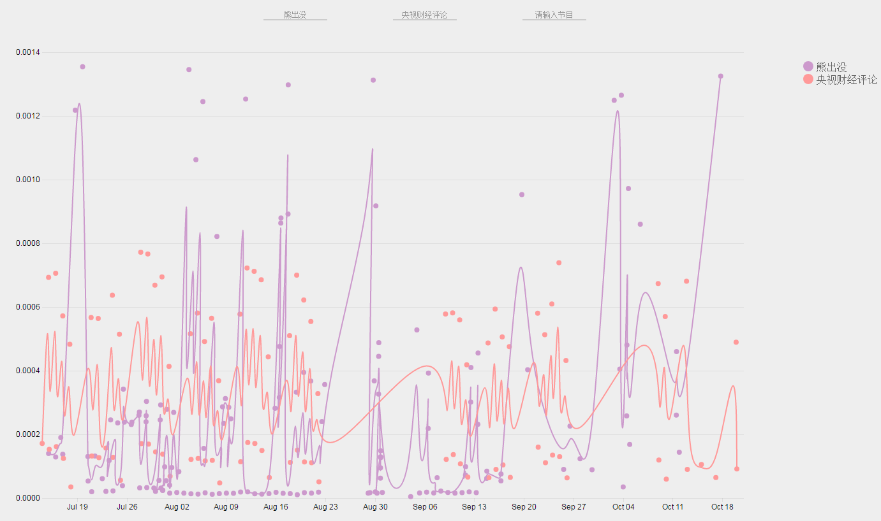
3.3
5
插值算法比较
基于cardinal插值算法绘制的曲线
基于B样条插值算法绘制的曲线

Slide 16
多变量时变型可视化
多变量时变型可视化
3.4
5
数据处理
元素布局
多变量数据的处理
数据过滤
节点元素
曲线元素
数据布局
交互渲染
初始化布局
增加数据重绘布局
减少数据重绘布局
坐标轴动态重绘交互
节点的动态移动
曲线的动态移动

Slide 17
PART four
基于D3和ECharts的系统实现

Slide 18
4
5
可视化视频演示

Slide 19
5
PART five
总结与展望

Slide 20
5.1
5
总结
001
层次树结构，将数据按关键词进行层次结构化，以实现快速查询数据的目的
在文本可视化和时变型可视化基础上实现了时序性文本自适应算法以及多变量时变型算法
002
003
基于多变量时变型的研究中，分析了多种插值算法绘制曲线，实现了B样条插值和Cardina样条插值算法

Slide 21

5.2
5
展望
可视化显示区域限制
问题
展望
本文是通过设置了扇叶长度的上限从而使得图形显示在可视化范围内，但是对观察节目收视率会造成一定的影响，当两个扇叶长度都达到最大值时，就无法判断两个节目收视率的高低
希望能对节目收视率进行一次完整的审查，若发现某些扇叶出现上述超出可视化范围的情况，进行相应的缩放重计算。

Slide 22
5.2
5
展望
应用扩展
问题
展望
扩展到用户画像以及用户兴趣的分析，为电视行业的个性化推荐打好坚实的基础。
主要对电视节目数据的用户行为进行可视化分析，但仍需对其功能进行扩展，以便能更多更深入的分析

Slide 23

Thank YOU

